Slide 1


Автоматизация проведения массовых профориентационных, психологических тестирований и социометрических исследований
Специалист СДО ЦОПП Бурятия
Будаев Олег Тимурович

Slide 2
«У нас нет денег, поэтому мы должны думать»
Эрнест Резерфорд

Slide 3
Преимущества
Бесплатно. Все что вам нужно это аккаунт на Яндекс почте.
Простота. Самое трудоемкое это сделать Яндекс Форму с выбранными тестами.
Без проблем работает на мобильных телефонах. Не нужно думать, где взять компьютеры для тестирования.
Массовость. Можно проводить одновременные тестирования для большого количества человек.
Организовать, провести и обработать результаты теста может один человек. При этом от него не будет требоваться каких-то специальных знаний.
Чтобы пройти тест не нужно нигде регистрироваться. Человек получил ссылку на тест после чего прошел тест.
Можно провести без передачи персональных данных.
Автоматическое создание на бланках вашей организации документов с результатами тестирования.
Ранжирование результатов тестируемых по степени выраженности склонностей.
Групповая статистика в разрезе выбранных категорий (до 3 категорий).
Обработка социометрии из Яндекс форм и произвольных форм.
Создание социоматриц.
Создание социограмм.
Программа работает в отечественных ОС.
Программа внесена в реестр отечественного ПО.

Slide 4
Алгоритм
Создать Яндекс форму комбинируя в нужном порядке и количестве тесты из списка реализованных или свои вопросы для социометрии.
Разослать ссылку на форму или сделать QR-код.
После завершения тестирования скачать результаты в виде таблицы Excel.
Обработать скачанную таблицу с помощью Лахесис.

Slide 5
Реализованные тесты
Профориентационные :
Якоря карьеры, методика диагностики ценностных ориентаций в карьере (Э.Шейн, перевод и адаптация В.А.Чикер, В.Э.Винокурова);
Тест Дж.Голланда (Дж.Холланда) на определение профессионального типа личности (модификация Г.В.Резапкиной);
Сфера профессиональных предпочтений учащихся (модификация Г. В. Резапкиной);
Дифференциально-диагностический опросник (редакция А.А. Азбель);
Карта интересов Голомшток (А.А. Азбель );
Профессиональная идентичность А.А. Азбель;
Характер и профессия Г.В. Резапкина;
Склонность к исполнительскому или творческому труду А.А. Азбель;
Наемный труд, фриланс, предпринимательство А. Г. Грецов;
Профессиональные установки подростков А.Д. Андреева;
Направленность на вид инженерной деятельности О.Б. Годлиник.
Иерархия жизненных ценностей Г.В. Резапкина

Slide 6
Реализованные тесты
Структура личности :
Методика многофакторного исследования личности Кеттела (подростковый вариант) 14PF/HSPQ; Адаптация А. А. Рукавишников, М. В. Соколова;
Опросник копинг-установок подростков ACOPE Польская;
Способы совладающего поведения, WCQ НИПНИ Бехтерева;
Шкала враждебности Кука-Медлей CMHS Адаптация: Ю. А. Менджерицкая;
Экспресс-диагностика характерологических особенностей личности (ХОЛ) Т.В. Маталина;
Опросник Тенденции в принятии решений DMTI Адаптация: А. Ю. Разваляева;
Шкала Р. Шварцера Проактивные аттитюды Адаптация: А. А. Бехтер;
Методика Семантический дифференциал жизненной ситуации О.В. Александрова, И.Б. Дерманова;
Опросник перфекционизма Н.Г. Гаранян, А.Б. Холмогорова, Т.Ю. Юдеева;
Опросник социальных аксиом (ОСА-31) А.Н. Татарко, Н.М. Лебедева;

Slide 7
Реализованные тесты
Мотивация, риск:
Опросник мотивации к достижению цели, к успеху (Т. Элерс) Адаптация М.А. Котик;
Опросник мотивации к избеганию неудач (Т. Элерс) Адаптация М.А. Котик;
Опросник оценки склонности к риску, RSK (Г. Шуберт) Адаптация М.А. Котик;
Диагностика мотивации учения и эмоционального отношения к учению в средних и старших классах школы А.М. Прихожан;
Опросник Контроль поведения Сергиенко, Виленская, Ветрова;
Методика «Шкалы академической мотивации школьников» Т.О. Гордеева, О.А. Сычев, В.В. Гижицкий, Т.К. Гавриченкова;
Опросник Субъектная позиция Ю.В. Зарецкий, В.К. Зарецкий, И.Ю. Кулагина.

Slide 8
Реализованные тесты
Девиантное поведение, остракизм, буллинг, агрессия:
Склонность к девиантному поведению Э.В. Леус;
Шкала нарушенных потребностей. Остракизм (подростки, молодежь), Е.Э. Бойкина;
Шкала субъективного остракизма(подростки, молодежь), Е.Э. Бойкина;
Выявление буллинг-структуры Е.Г. Норкина
Опросник враждебности Басса-Дарки, BDHI Адаптация А.А. Хван;
Опросник диагностики агрессии Басса-Перри, BPAQ-24 Адаптация С. Н. Ениколопов;
Опросник киберагрессии Альварез-Гарсия, CYBA Адаптация А.А. Шаров;
Опросник Типология киберагрессии, CATQ Адаптация С.С. Антипина;
Виды агрессивности Л.Г. Почебут;
ДАП-П Школьный вариант;
ДАП-П СПО вариант;
Методика первичной диагностики и выявления детей «группы риска М.И. Рожков, М.А. Ковальчук;
Опросник риска буллинга А.А. Бочавер и др.;
Опросник Буллинг Олвеус;
Опросник по выявлению рисков буллинга в образовательной среде для обучающихся 5-11 классов НИЦМП;
Скрининговая методика оценки личностных ресурсов обучающихся Н.Н. Васягина, Е.Н. Григорян, Е.С. Баринова форма №1 для 5-8 классов;
Скрининговая методика оценки личностных ресурсов обучающихся Н.Н. Васягина, Е.Н. Григорян, Е.С. Баринова форма №2 для 9-11 класса, студентов;

Slide 9
Реализованные тесты
Психологическое состояние:
Индекс общего самочувствия ВОЗ 1999;
Шкала тревожности Кондаша;
Шкала депрессии Бека;
Шкала безнадежности Бека;
Шкала депрессии Цунга;
Школьная тревожность Филлипс
Шкала депрессии, тревоги и стресса, DASS-21 Адаптация А. А. Золотарева;
Шкала психологического стресса PSM-25 Адаптация Н. Е. Водопьянова;
Симптоматический опросник SCL-K-9 Адаптация А. А. Золотарева;
Опросник выраженности психопатологической симптоматики SCL-90-R Адаптация Н. В. Тарабрина;
Шкала одиночества, UCLA 3 Рассел Адаптация И. Н. Ишмухаметов;
Методика многомерной оценки детской тревожности (МОДТ) Е. Е. Ромицына, Л. И. Вассерман;
Психологические проблемы подростков в реальной и виртуальной среде Л.А. Регуш и др. 2023г.;
Сильные стороны и трудности SDQ Гудман Адаптация О.А. Ульянина и др.;
Шкала явной тревожности для детей CMAS А.М. Прихожан;
Шкала явной тревожности для подростков CMAS А.М. Прихожан;
Шкала проявлений тревоги Тейлор, TMAS Адаптация В.Г. Норакидзе;
Методика измерения подростковой тревожности А. А. Хван, Ю. А. Зайцев;
Шкала реактивной и личностной тревожности STAI Спилбергер Адаптация Ю.Л. Ханин;
Шкала душевной боли, PAS-13 Холден. Адаптация Колачев Н.И., К. А. Чистопольская и др.;
Опросник суицидального риска А.Г. Шмелев Т.Н. Разуваева;
Опросник хикикомори, HQ-25 Тео Адаптация Я. С. Лякина, А.А. Федоров;
Дифференциальный опросник переживания одиночества (краткий вариант) ДОПО-3к Д.А. Леонтьев, Е.Н. Осин;
Опросник «Индекс социокультурной безопасности школьника» Э.Н. Гилемханова

Slide 10
Реализованные тесты
Адаптация:
Опросник Самочувствие, Активность, Настроение В.А. Доскин М.П. Мирошников;
Методика диагностики самооценки психических состояний Г. Айзенка;
Шкала социально-психологической адаптированности (К.Роджерс, Р.Даймонд). Адаптация Т. В. Снегиревой;
Экспресс-диагностика уровня адаптации первокурсников О.А. Гончарова;
Лидерство, эмоциональный интеллект:
Эмоциональный интеллект Д.В. Люсин;
Уровень самооценки С.В. Ковалев;
Коммуникативные и организаторские склонности» В.В. Синявский, В.А. Федорошин КОС-1;

Slide 11
Реализованные тесты
Профессиональное и эмоциональное выгорание:
Профессиональное выгорание педагогов методика Н. Е. Водопьяновой на основе модели К. Маслач и С. Джексон;
Диагностика уровня эмоционального выгорания В. В. Бойко (в модиф. Е.Ильина);
Диагностика уровня эмоционального выгорания В. В. Бойко;
Опросник психологического выгорания А.А. Рукавишников;
Опросник профессионального выгорания Маслач, MBI;
Оценка профессионального выгорания (BAT) краткая версия адаптация А.Д. Демкин;
Экспресс-оценка выгорания (В. Каппони, Т. Новак).
Шкала организационного цинизма, OCS Павлова, Дзюбенко, Нартова-Бочавер;
Опросник благополучия PERMA-Profiler Исаева, Акимова, Волкова;
Опросник Ситуации в школе Т.О. Гордеева, О.А. Сычев.

Slide 12
Реализованные тесты
ПТСР, нервно-психическая устойчивость:
Методика оценки нервно-психической устойчивости «Прогноз-2» В.Ю. Рыбников;
Миссисипская шкала посттравматического стрессового расстройства (Mississippi Scale for PTSD, CMS) военный вариант;
Миссисипская шкала посттравматического стрессового расстройства (Mississippi Scale for PTSD, CMS) гражданский вариант;
Опросник на скрининг ПТСР (Trauma Screening Questionnaire, Brewin C. et al., 2002);
Шкала оценки влияния травматического события (ШОВТС) Адаптация Н. В. Тарабрина;
Шкала оценки интенсивности боевого опыта Адаптация Н. В. Тарабрина;

Slide 13
Реализованные тесты
Киберпсихология:
Общая шкала проблемного использования интернета-3 (GPIUS3) Адаптация А.А. Герасимова, А.Б. Холмогорова;
Опросник Родительское посредничество детской медиаактивности Лемиш Адаптация П.И. Тарунтаева;
Тест для младших школьников на определение компьютерной зависимости О.Л. Кутуева;
Тест для родителей младших школьников на определение компьютерной зависимости В.Г. Писарев;
Способ скрининговой диагностики компьютерной зависимости Л.Н. Юрьева, Т.Ю. Больбот;
Опросник поведения в интернете А.Е. Жичкина;
Степень увлеченности младших подростков компьютерными играми А.В. Гришина;
Шкала зависимости от смартфона SAS Квон Адаптация В.П. Шейнов;
Виртуальная идентичность пользователей социальных сетей Д.Н. Погорелов;
Тест на интернет-зависимость IAT Янг Адаптация В.А. Лоскутова;
Методика диагностики гейм-аддикции Н.В. Кочетков;
Шкала оценки зависимости от Интернет-игр краткая форма, IGDS9-SF Адаптация А.А. Петров, Н.Б. Черняк;
Шкала игровой зависимости для подростков, GASA Адаптация С.Ю. Терещенко, Н.Н. Горбачева;
Опросник проблемного использования социальных сетей Н.А. Сирота, Д.В. Московченко, В.М. Ялтонский, А.В. Ялтонская.

Slide 14
Реализованные тесты
Климат в группе:
Методика оценки уровня психологического климата коллектива А.Н. Лутошкин;
Социально-психологическая самоаттестация коллектива Р.С. Немов Школьный вариант;
Опросник «Климат в классе» Н.Б. Шумакова, Е.И. Щебланова, М.Г. Сорокова;
Определение привлекательности для школьника группы одноклассников В.С. Ивашкин.
Прочее:
Методика аккультурационных ожиданий Берри З.Х. Лепшокова, А.Н. Татарко;
Шкала взаимной адаптации в браке Спаниер Полякова, Сорокова, Гаранян.

Slide 15
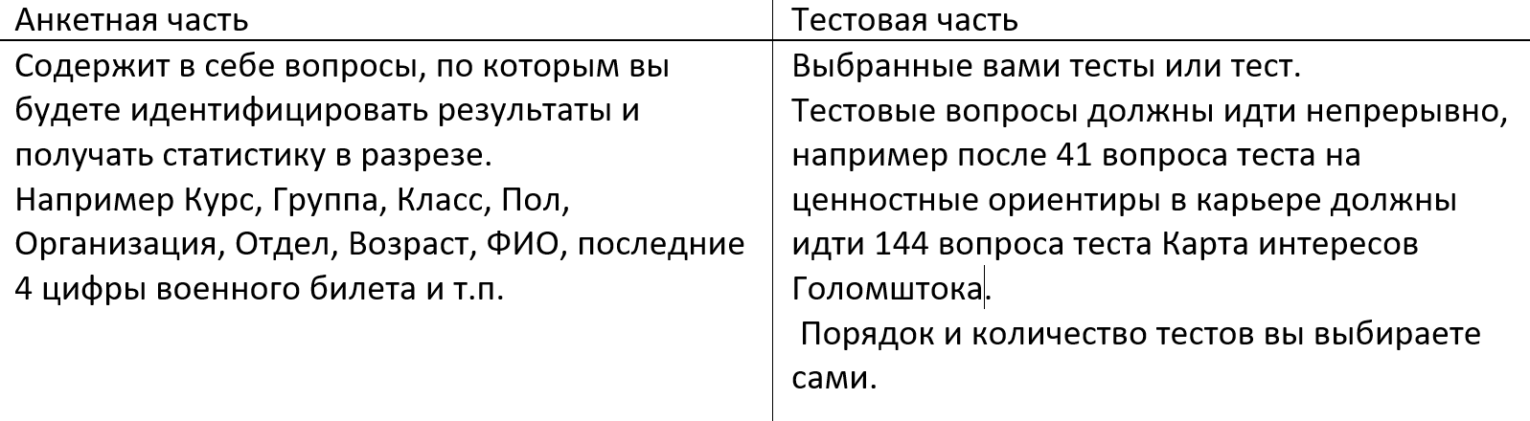
Структура комплексного теста

Slide 16
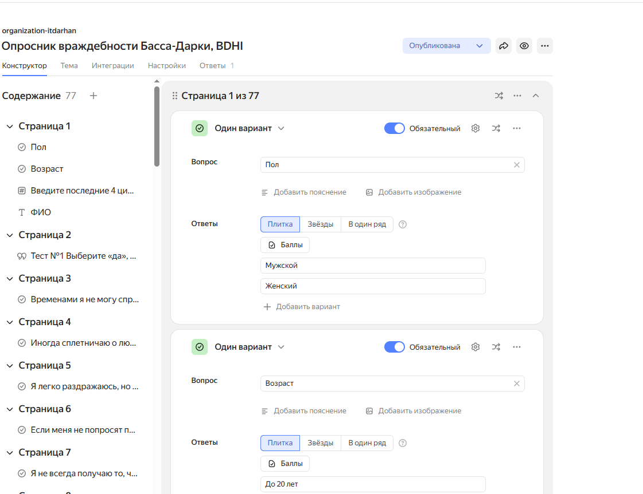
Создание Яндекс формы

Slide 17
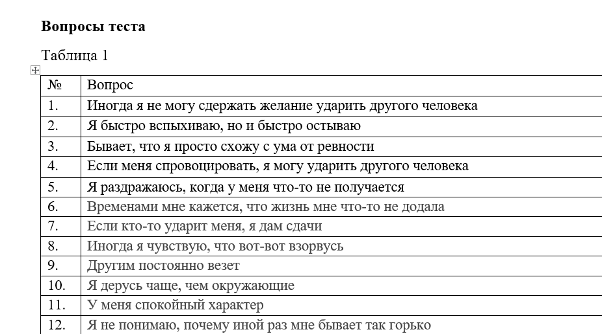
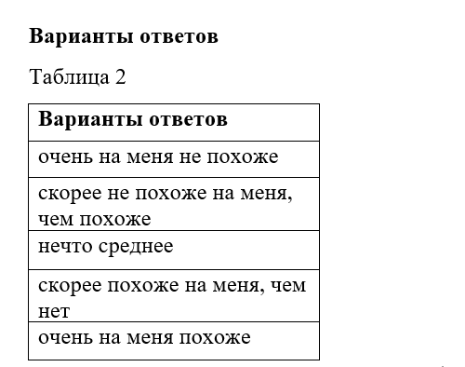
Пример вопросов теста которые нужно скопировать в вашу форму

Slide 18
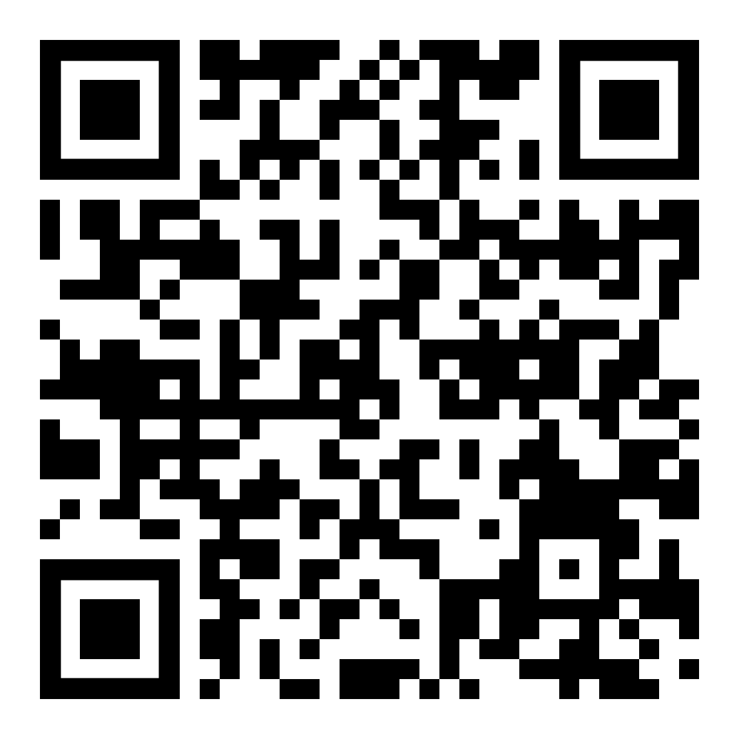
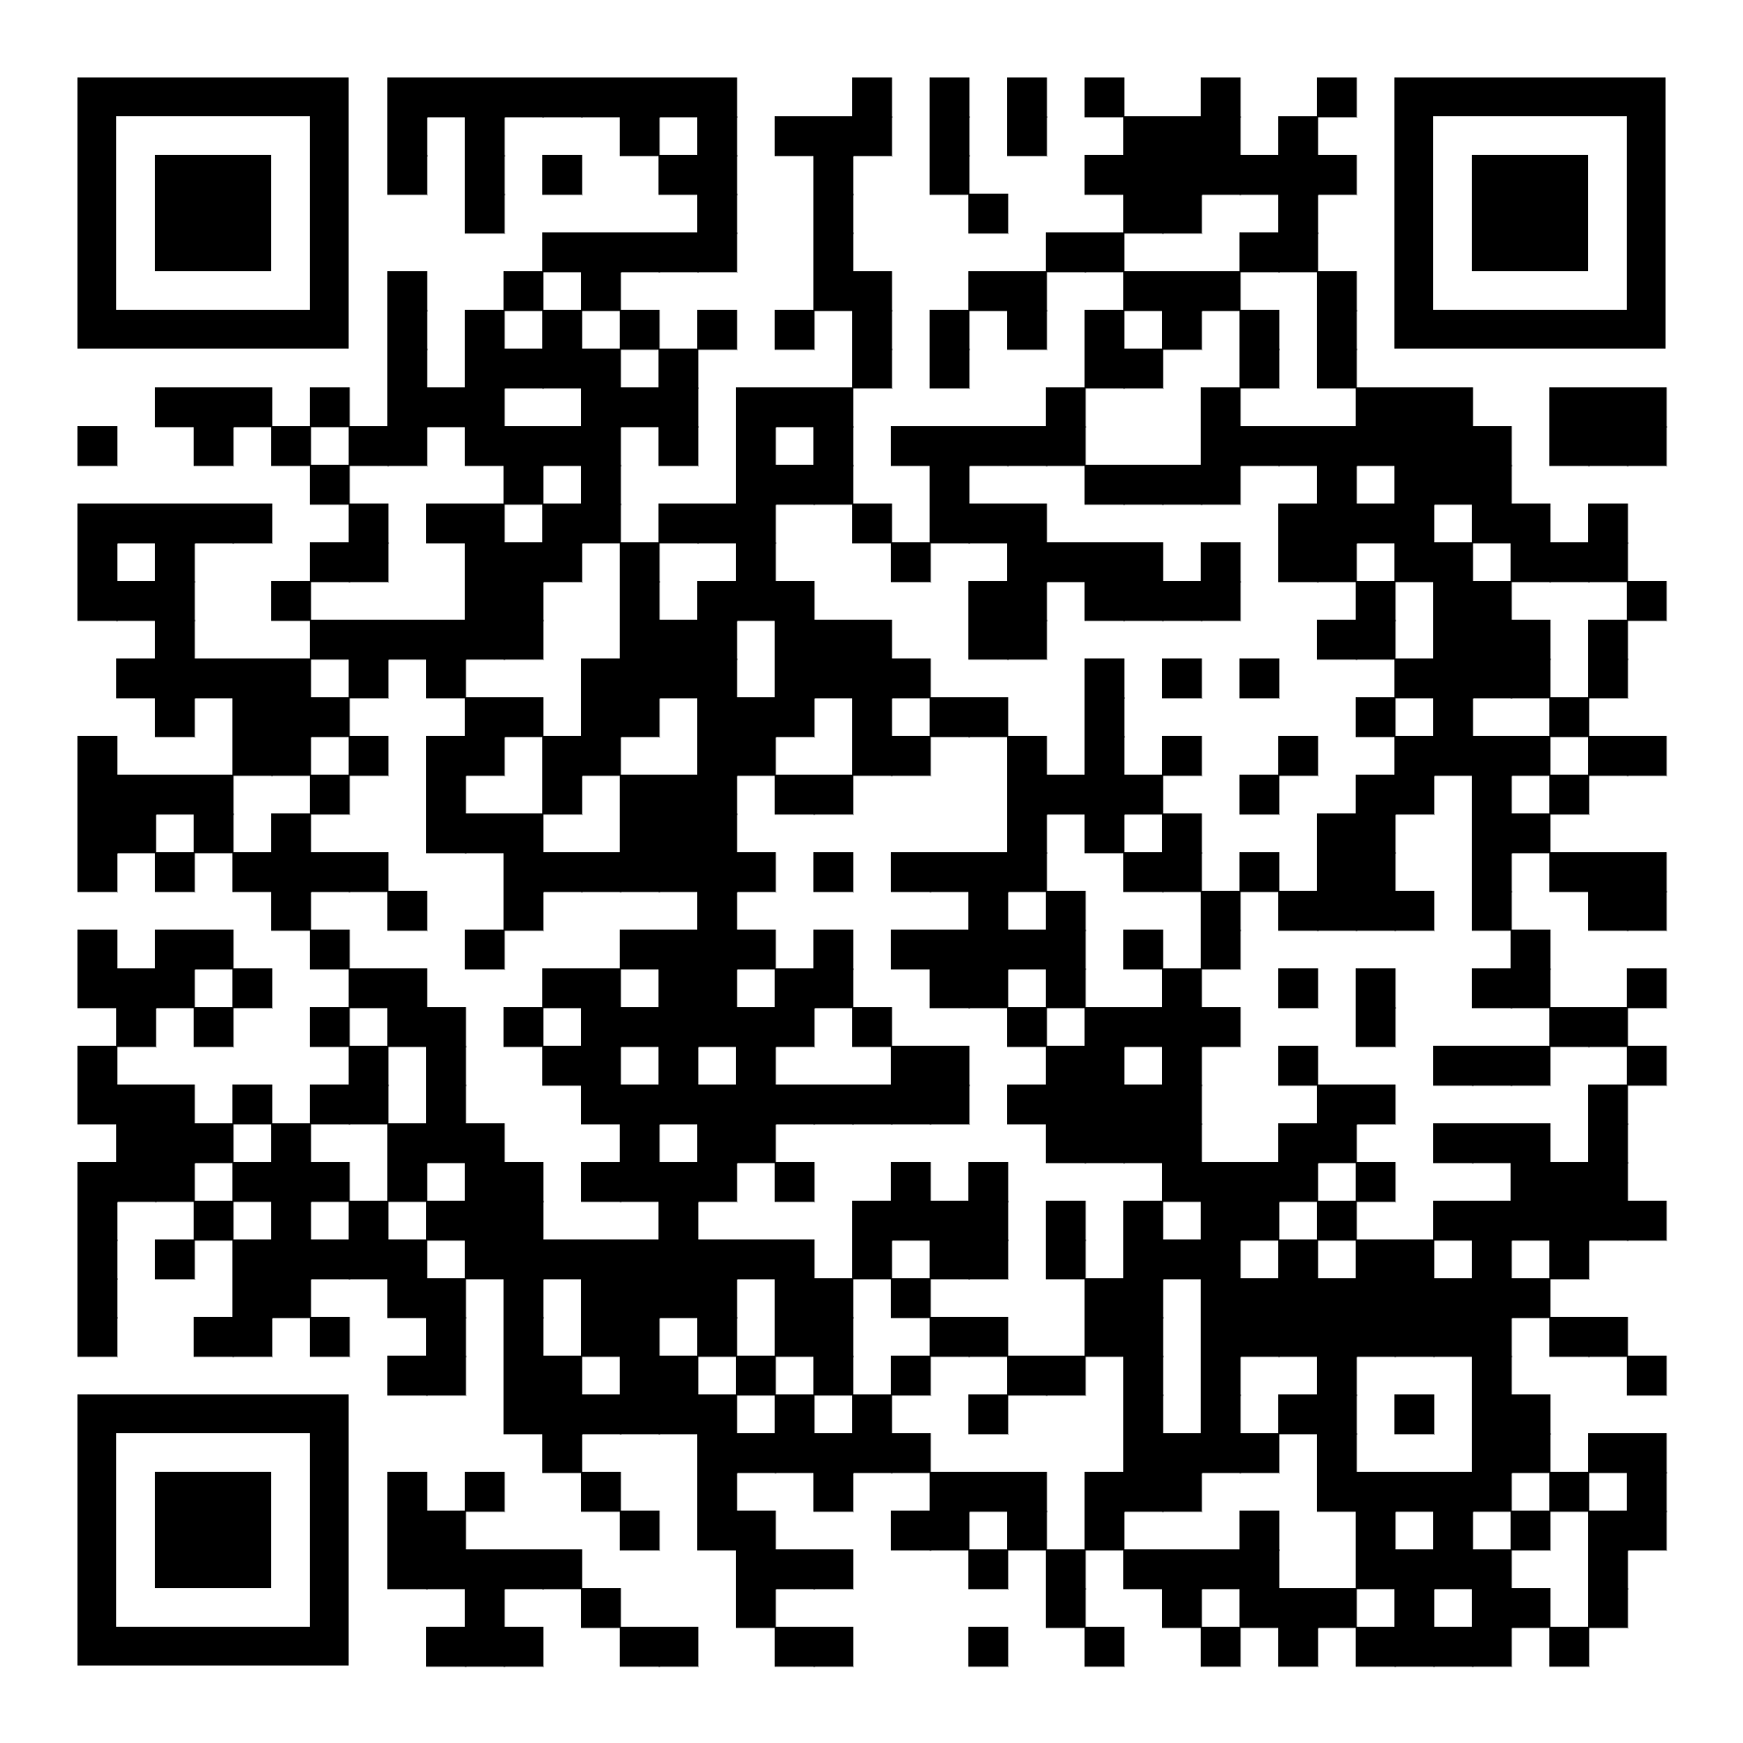
Пример опросной формы
Пример социометрической формы

Slide 19
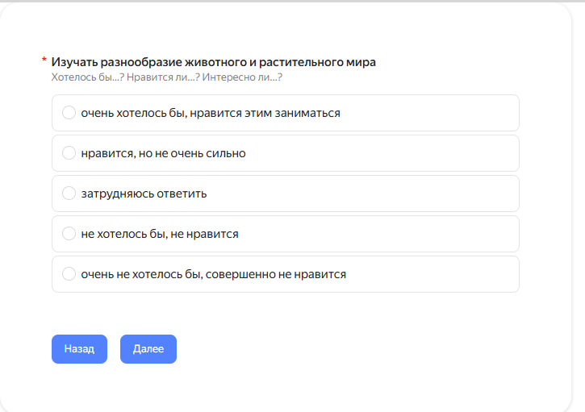
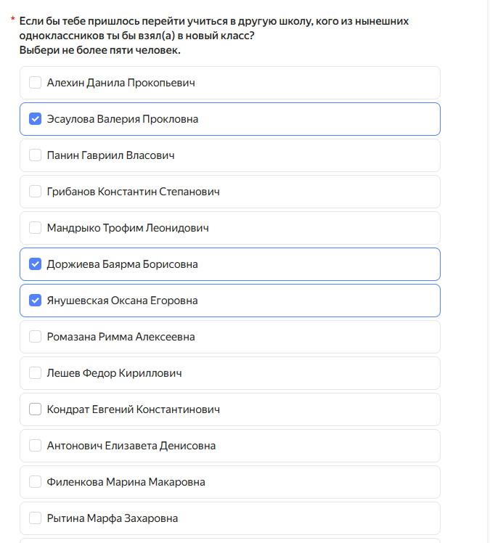
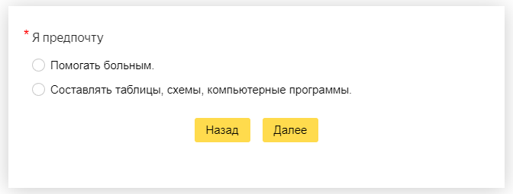
Как это видят тестируемые

Slide 20
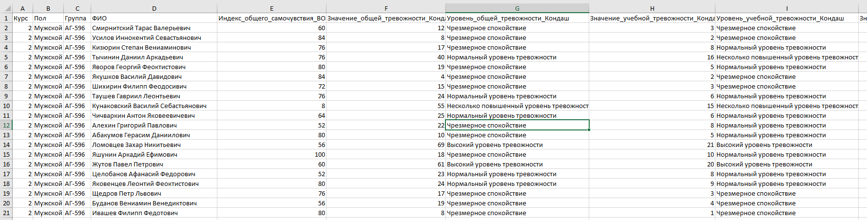
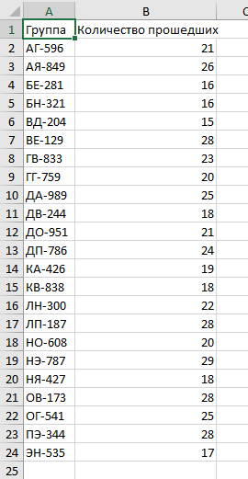

Slide 21
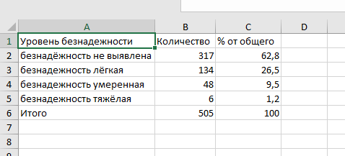
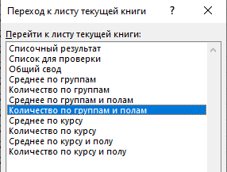
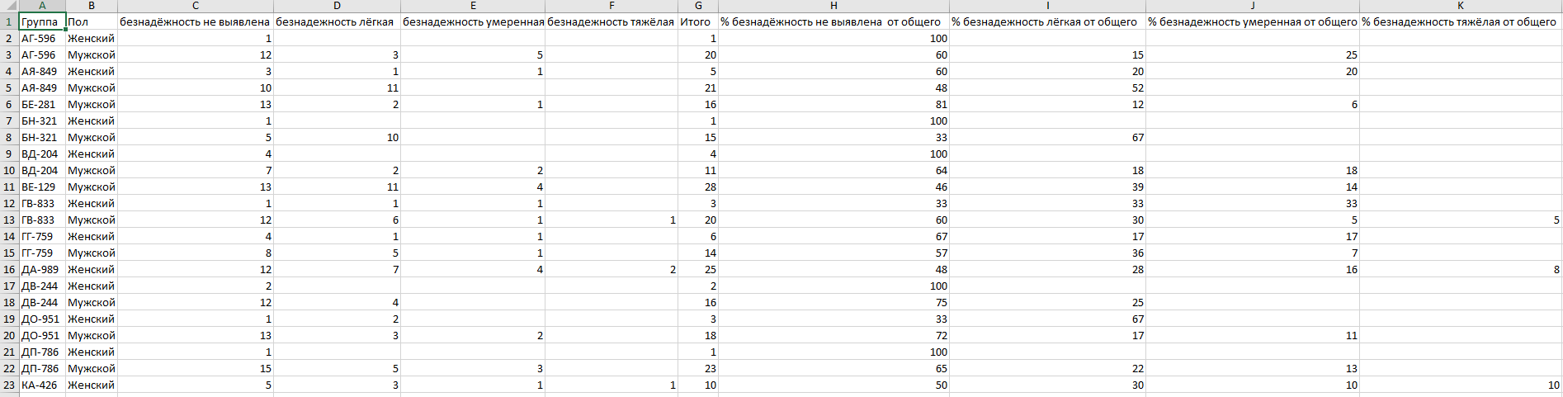
Сводные отчеты по конкретному тесту

Slide 22
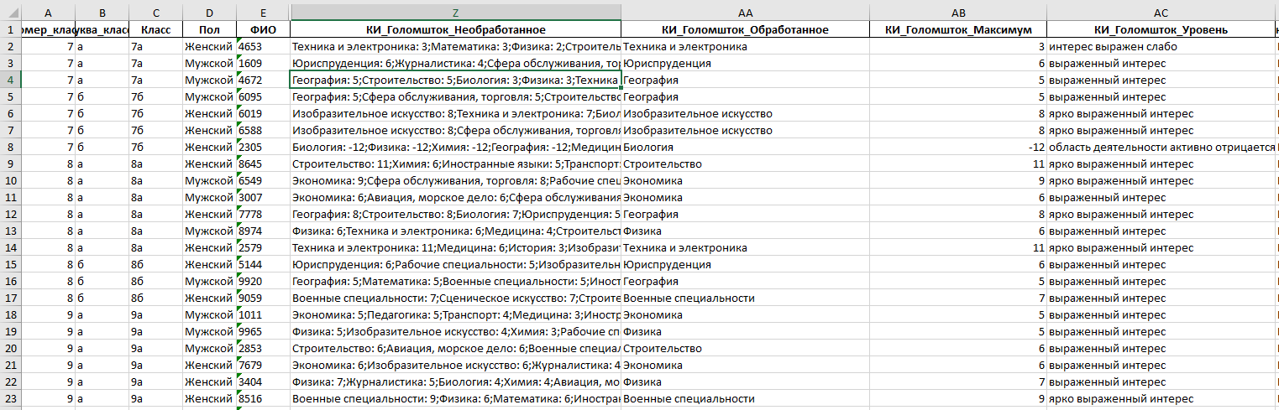
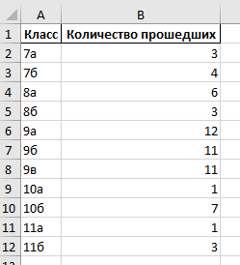

Slide 23
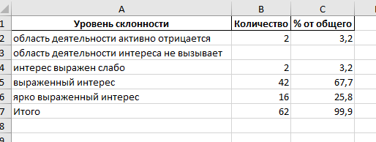
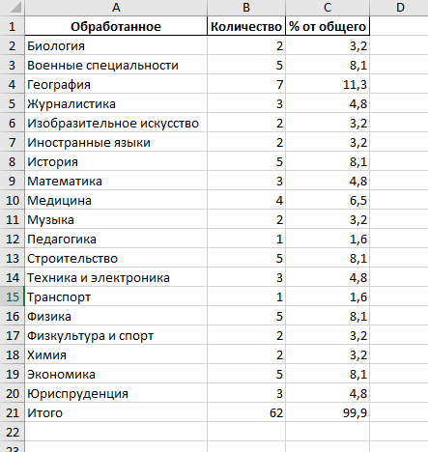

Slide 24
Результаты обработки социометрии

Slide 25
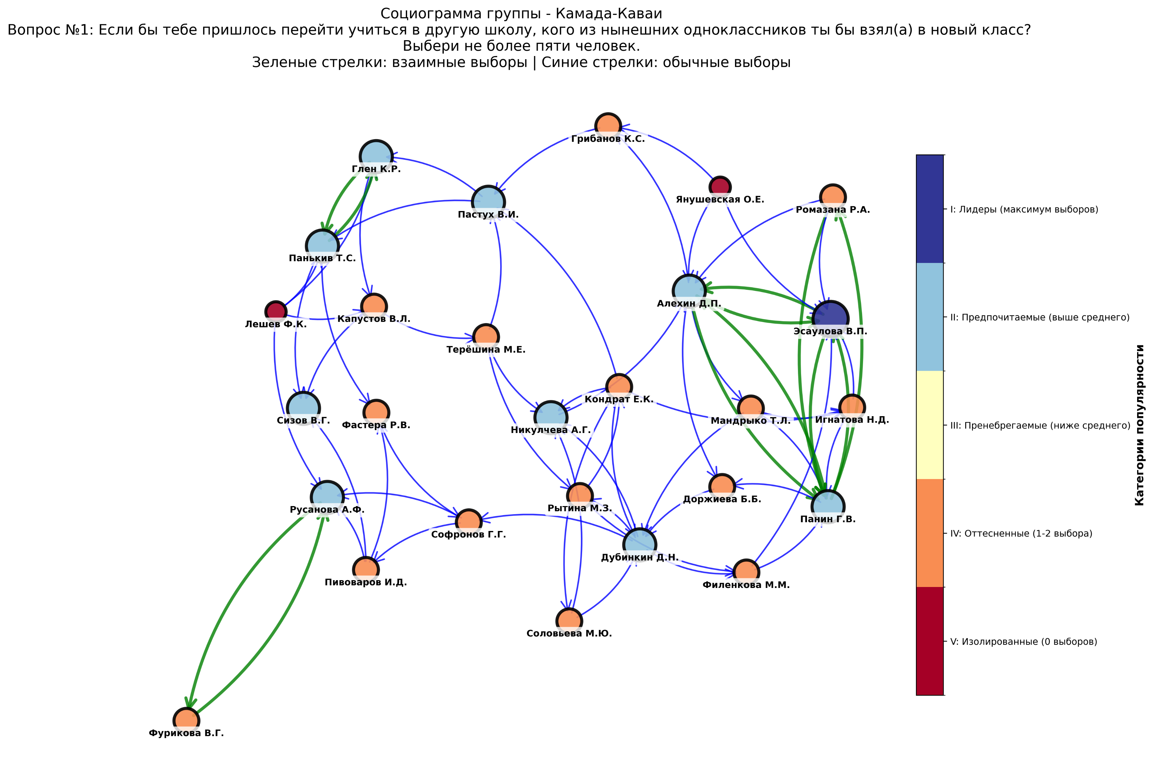
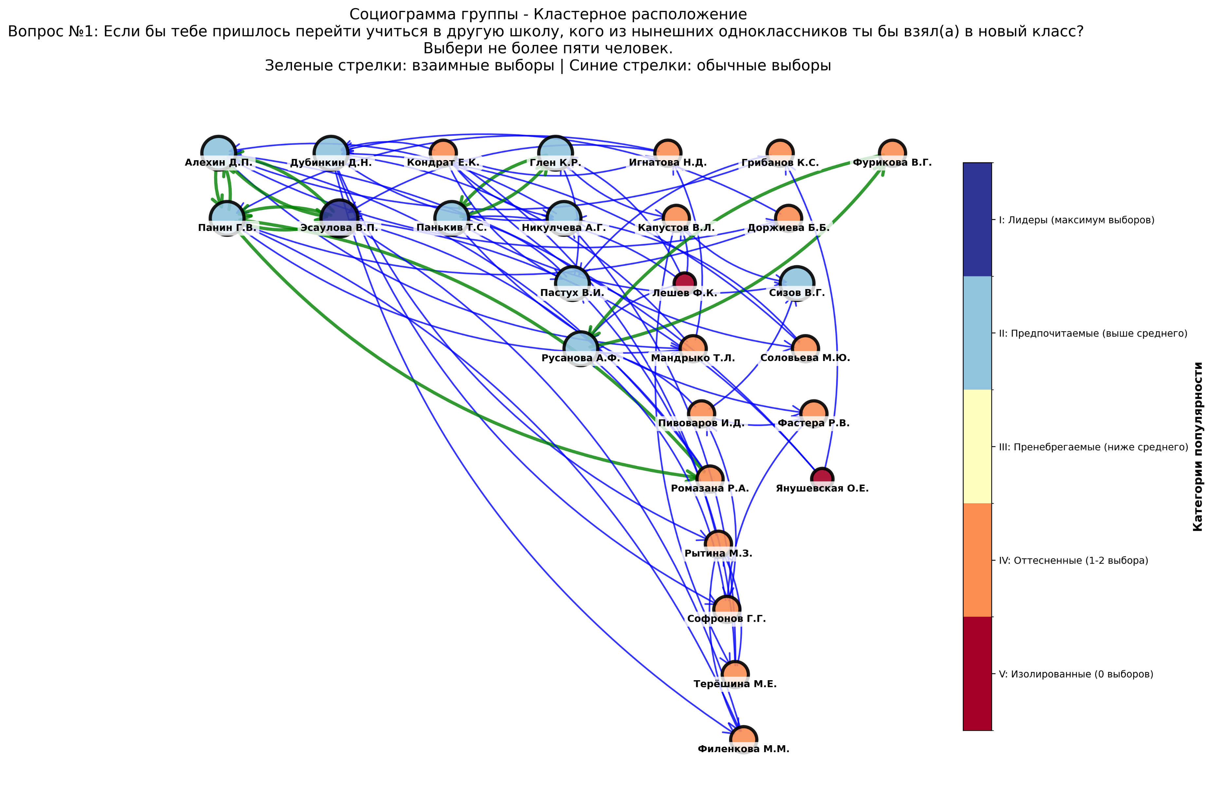
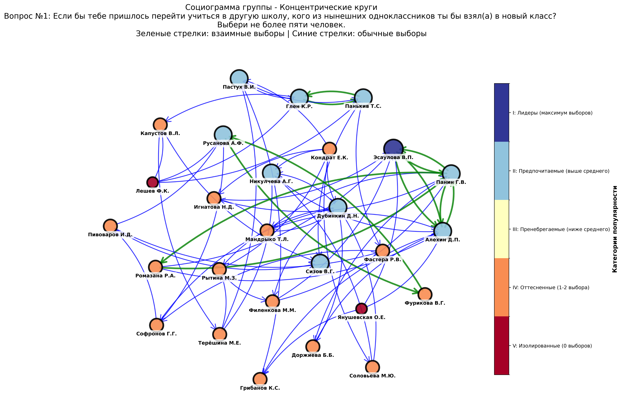
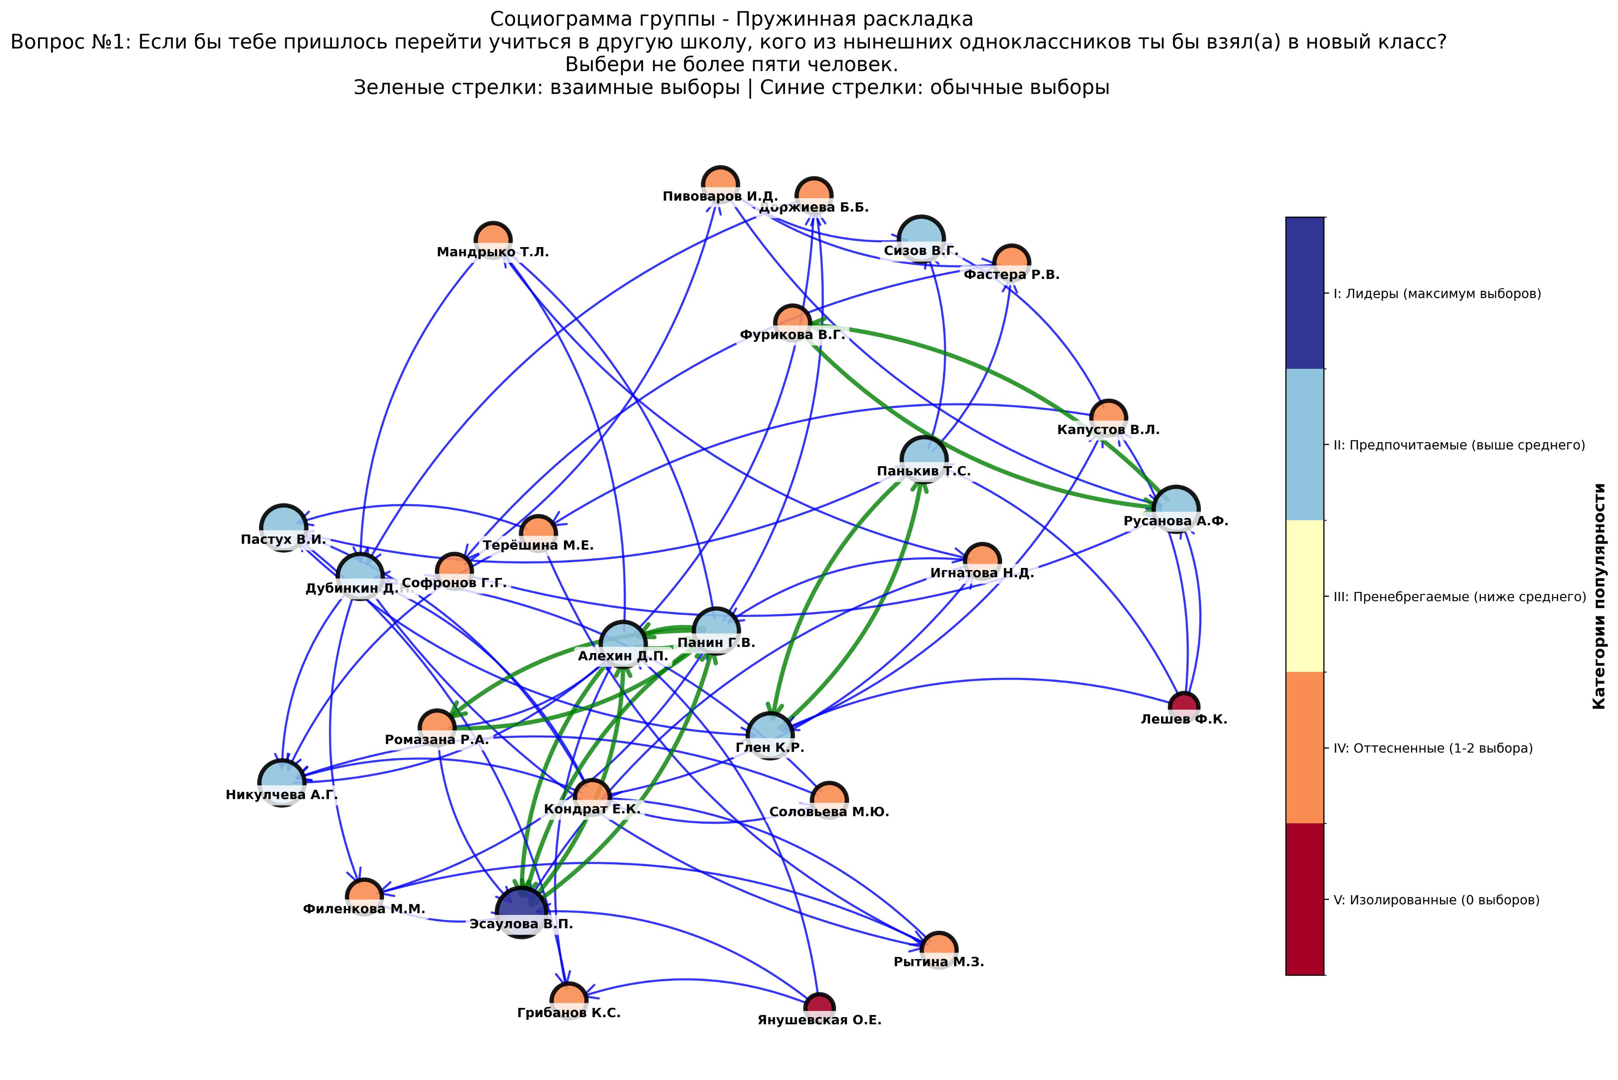
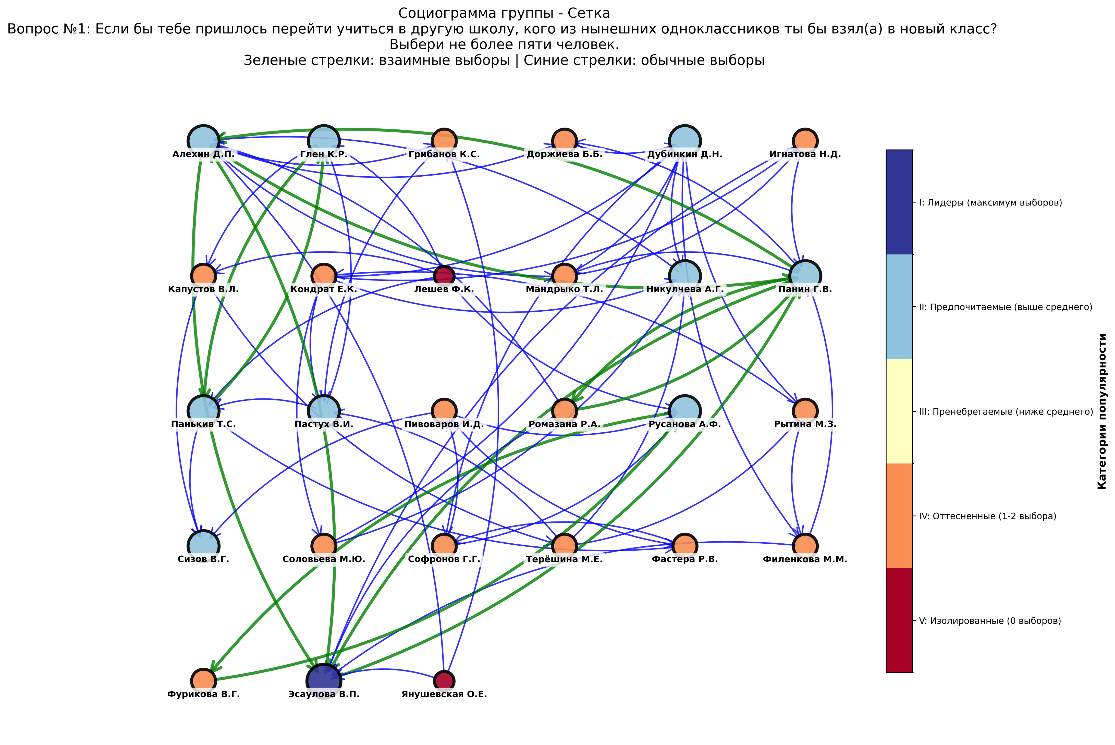
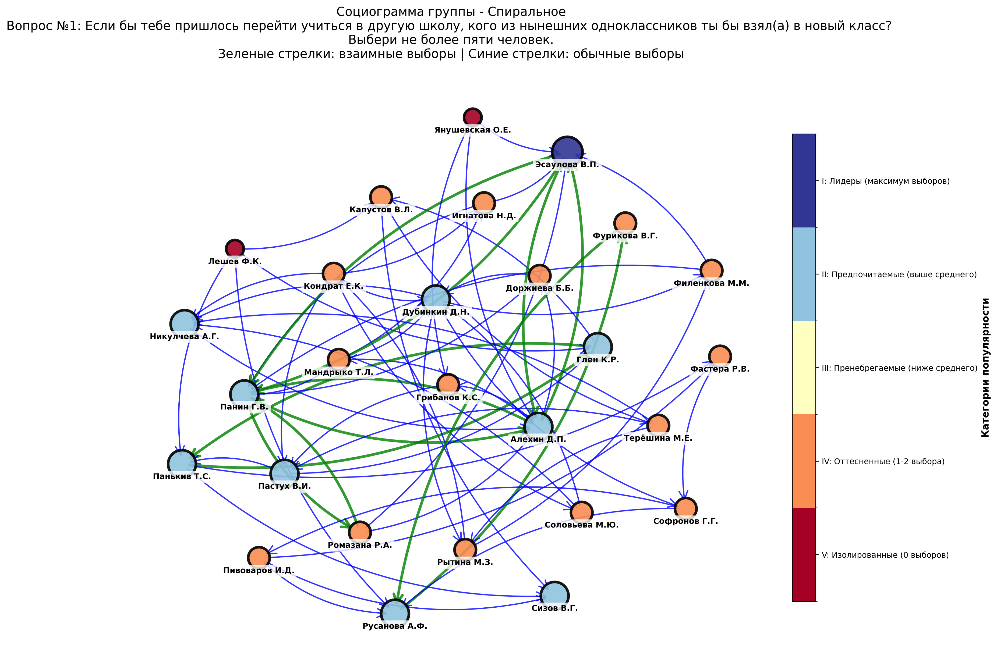

Slide 26
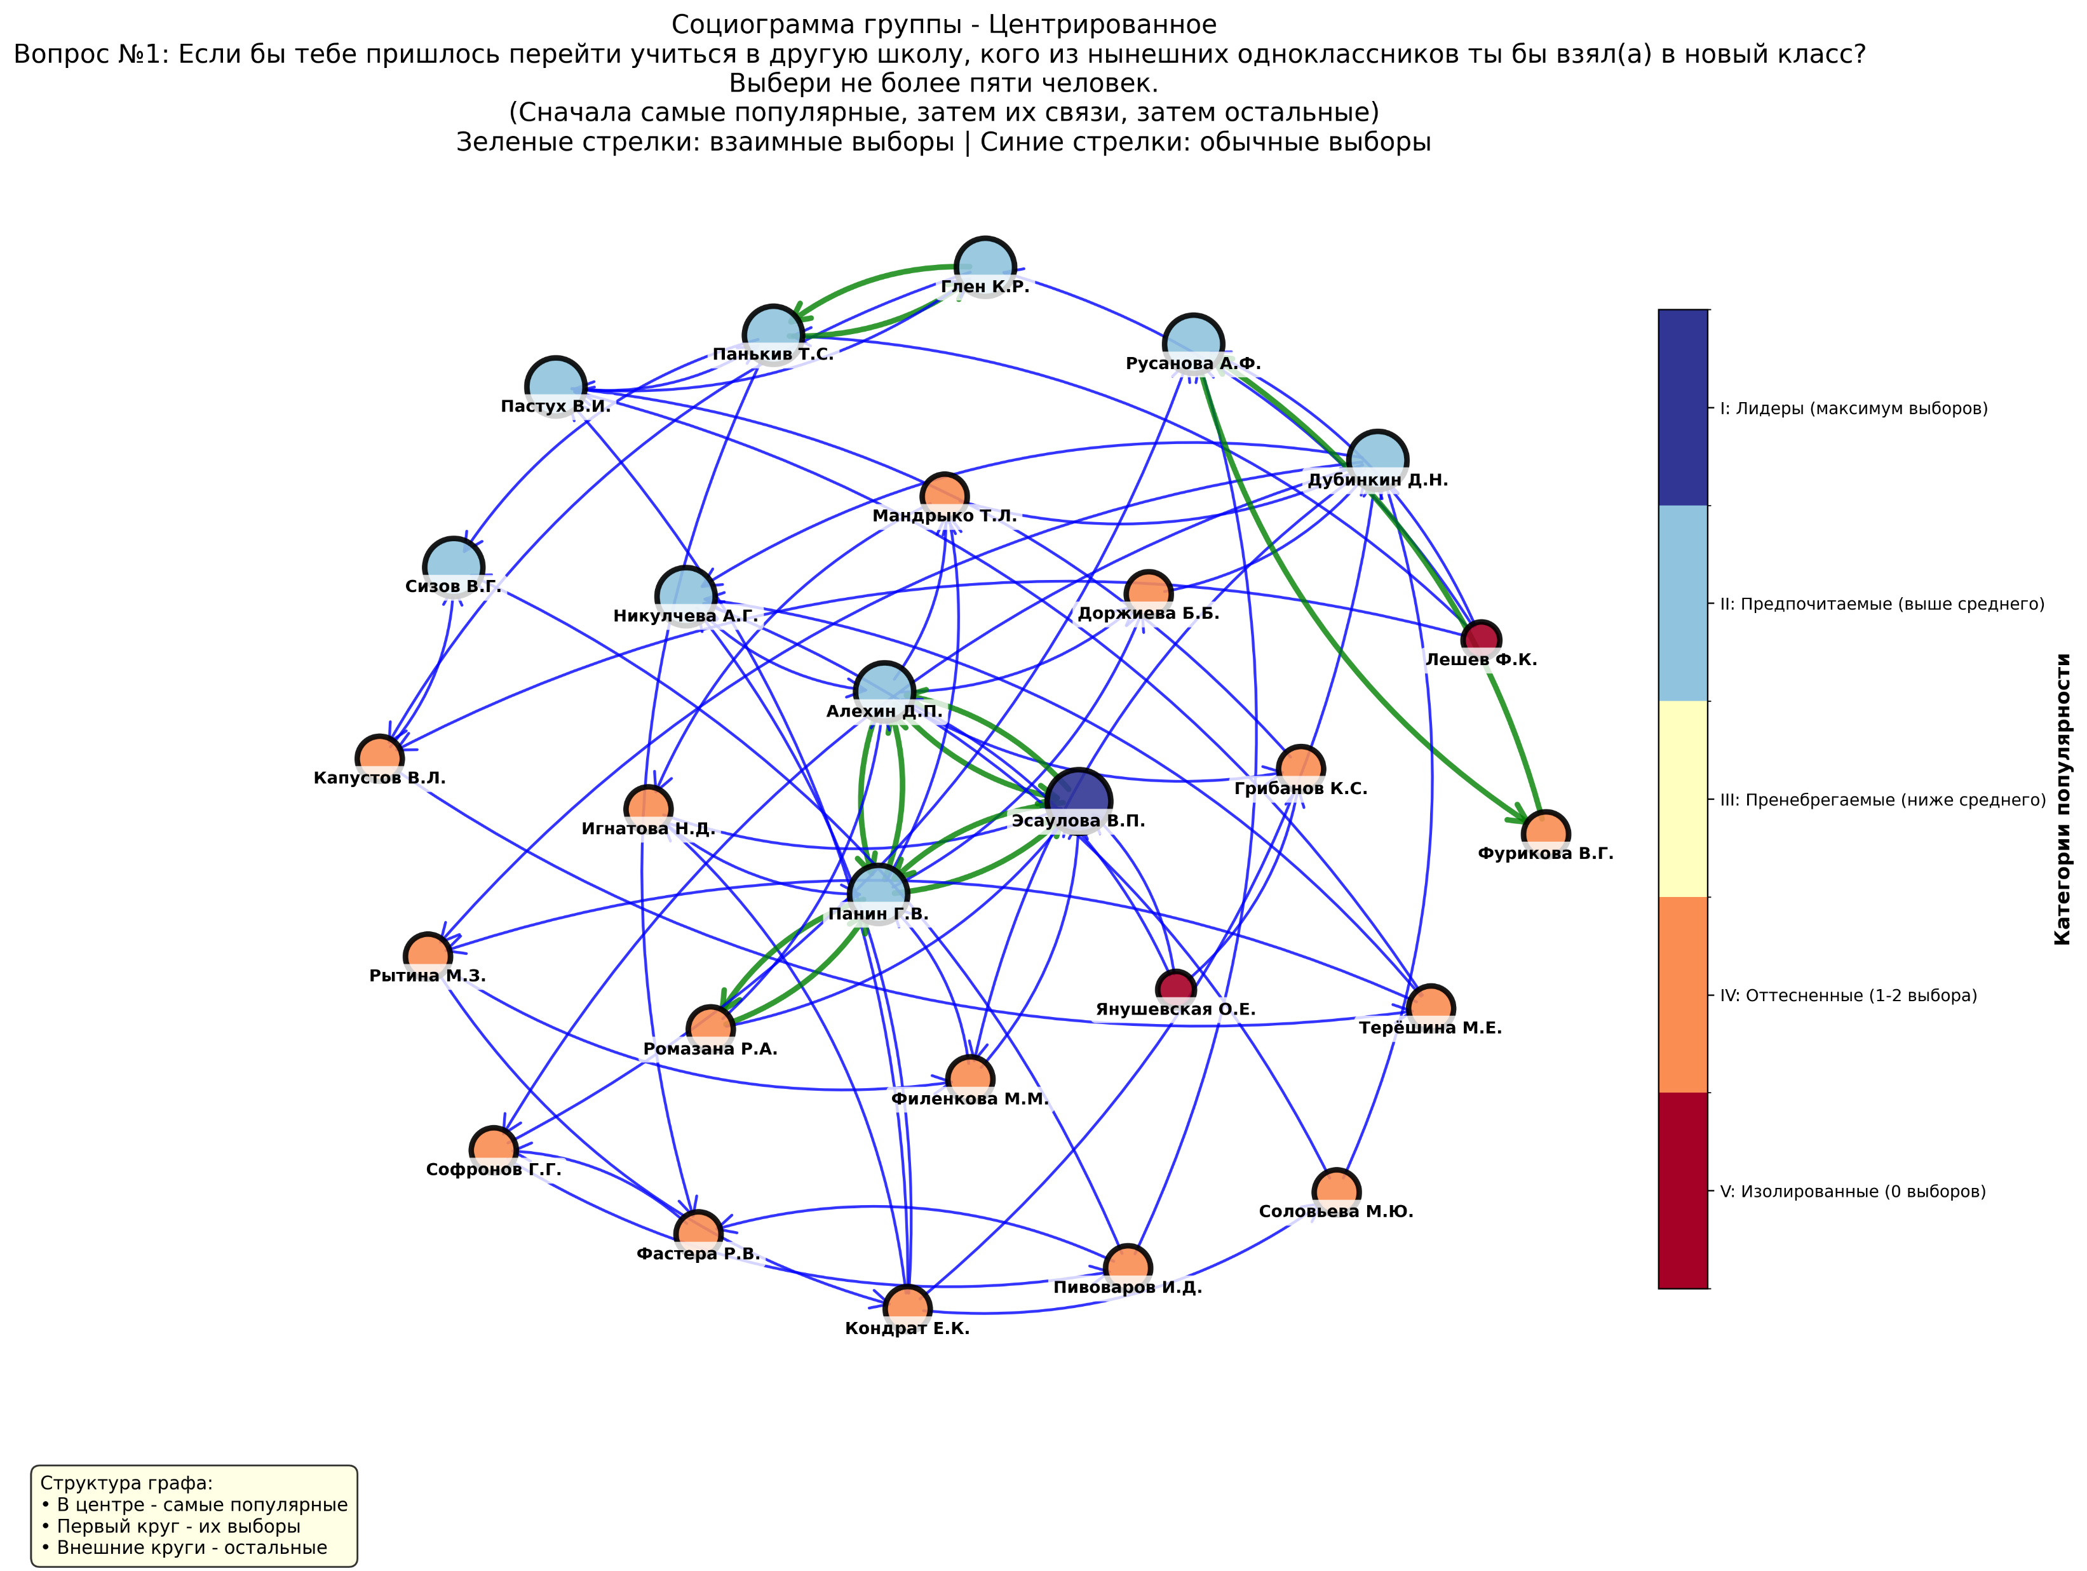

Slide 27
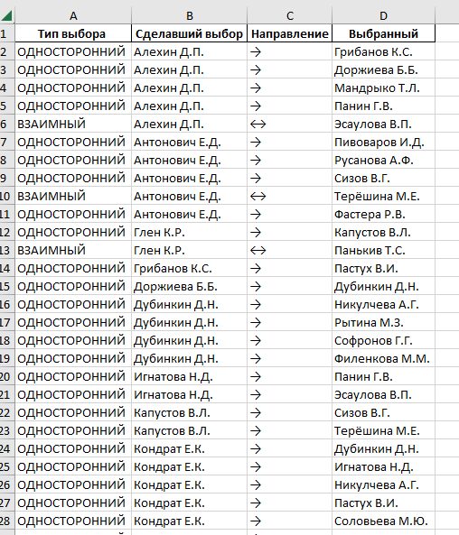
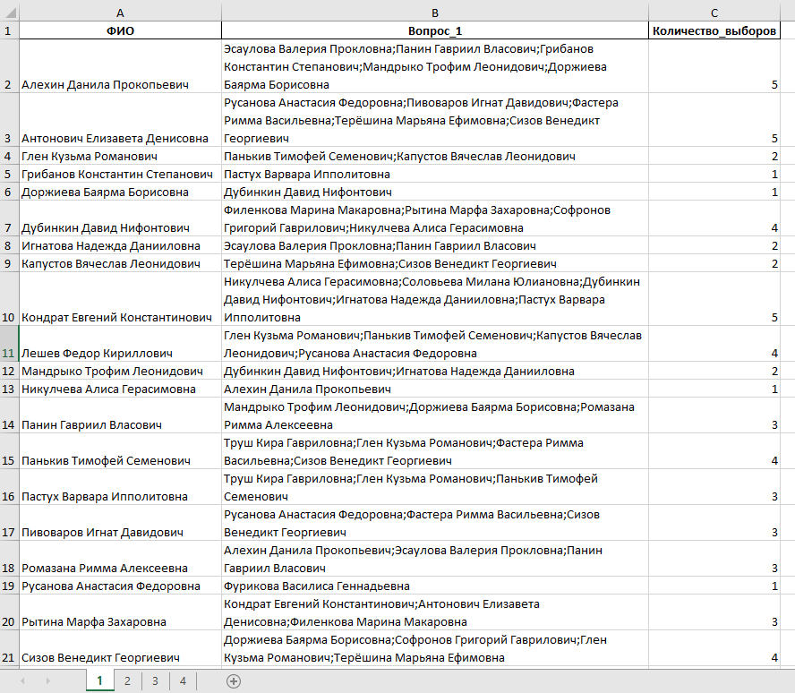
Список связей для каждого вопроса
Сделанные выборы для каждого вопроса

Slide 28
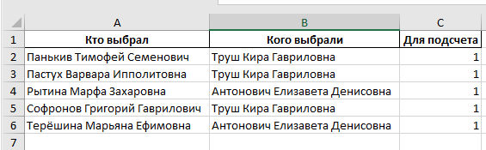
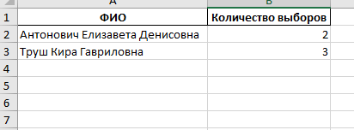
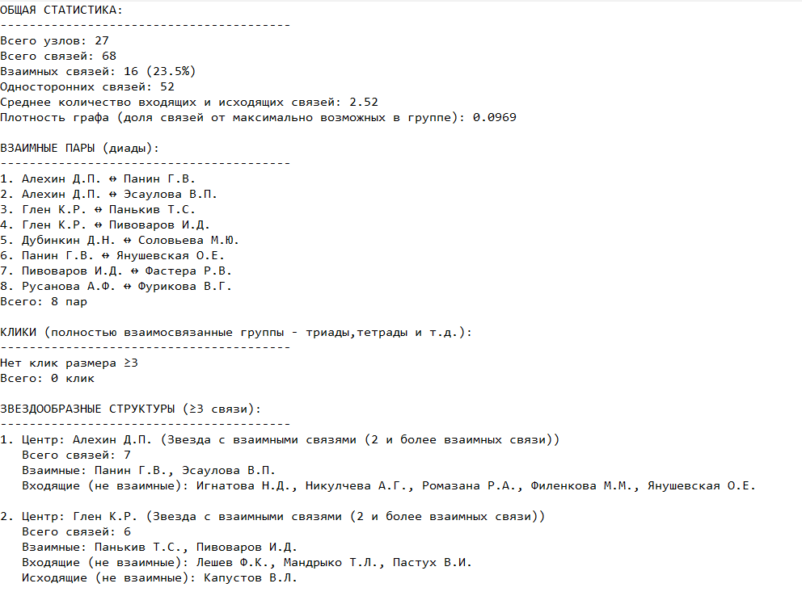
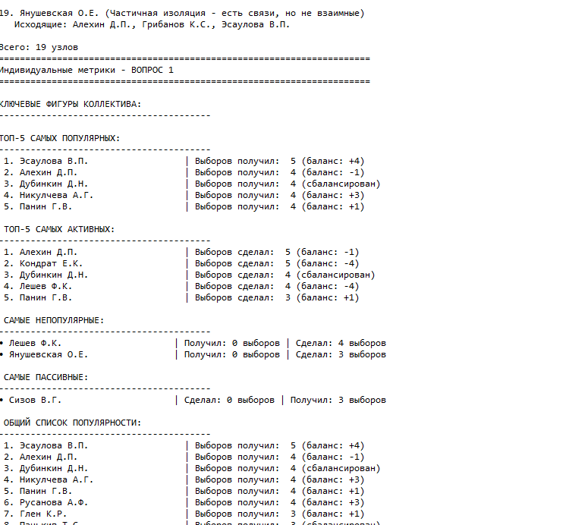
Выборы отсутствовавших в конкретном вопросе
Сколько раз были выбраны отсутствовавшие
Анализ групп, популярности и активности в конкретном вопросе

Slide 29
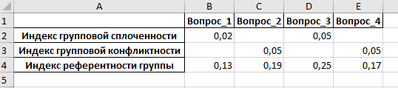
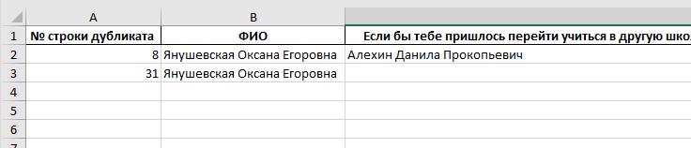
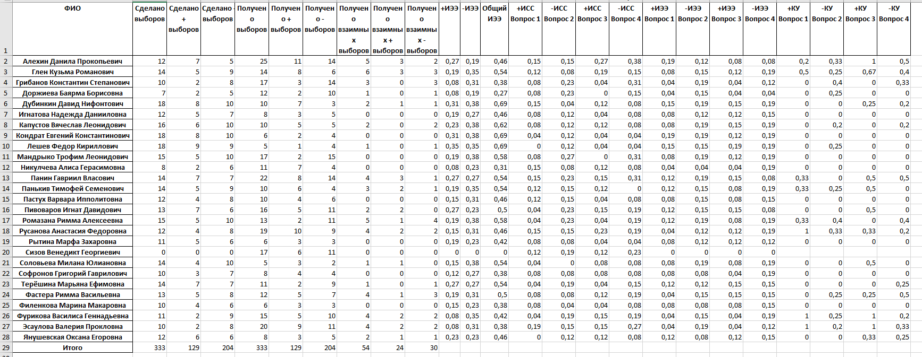
Списочная статистика

Slide 30
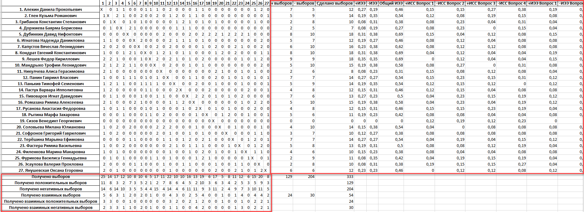
Общая социоматрица

Slide 31
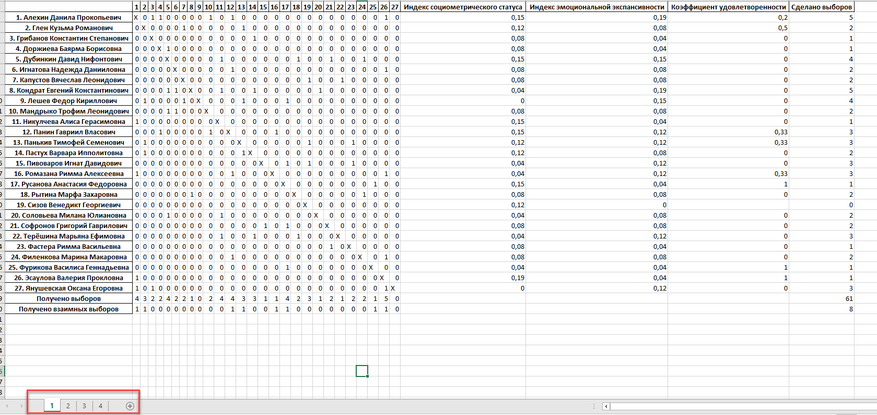
Социоматрица по отдельным вопросам

Slide 32
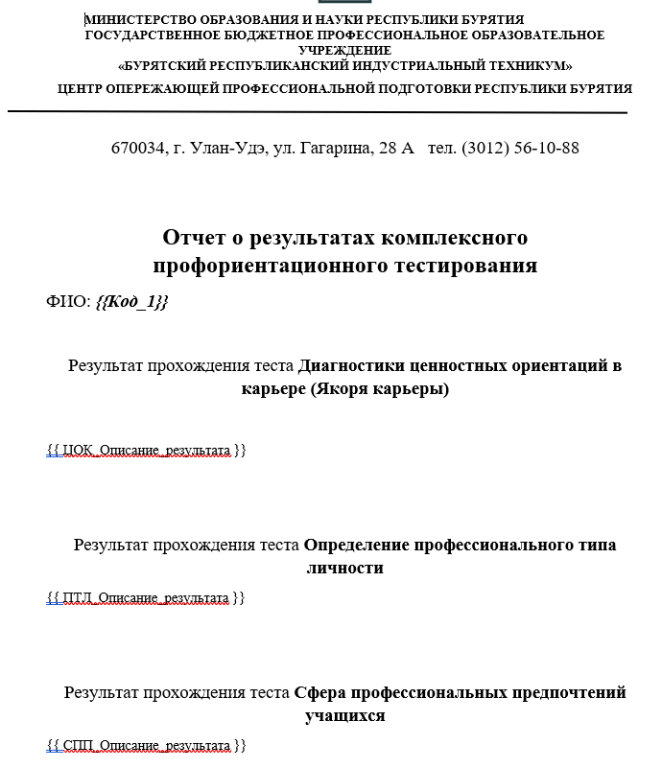
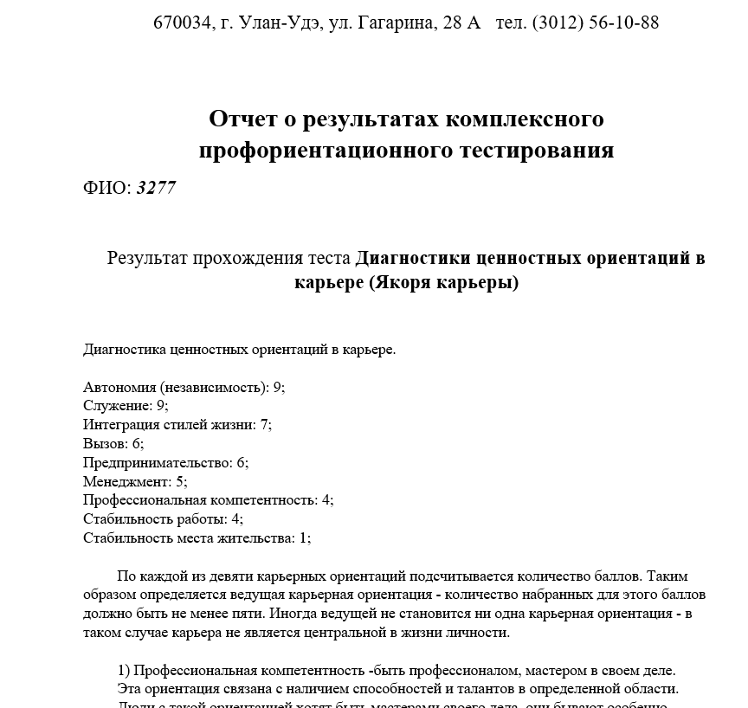

Slide 33
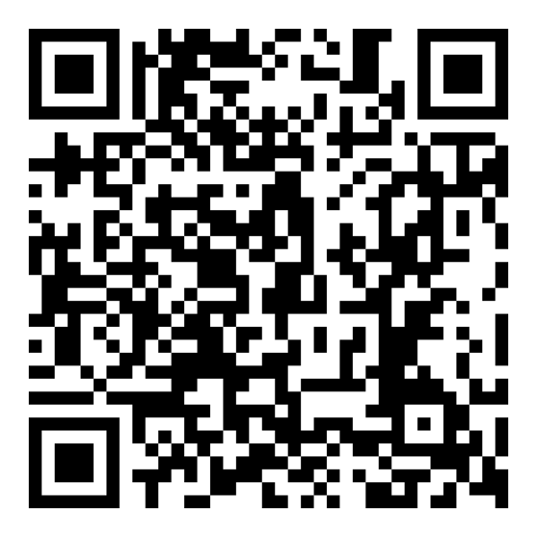
Пример доступа к результатам тестирования
https://disk.yandex.ru/d/_2fKSAdlisr9fQ

Slide 34
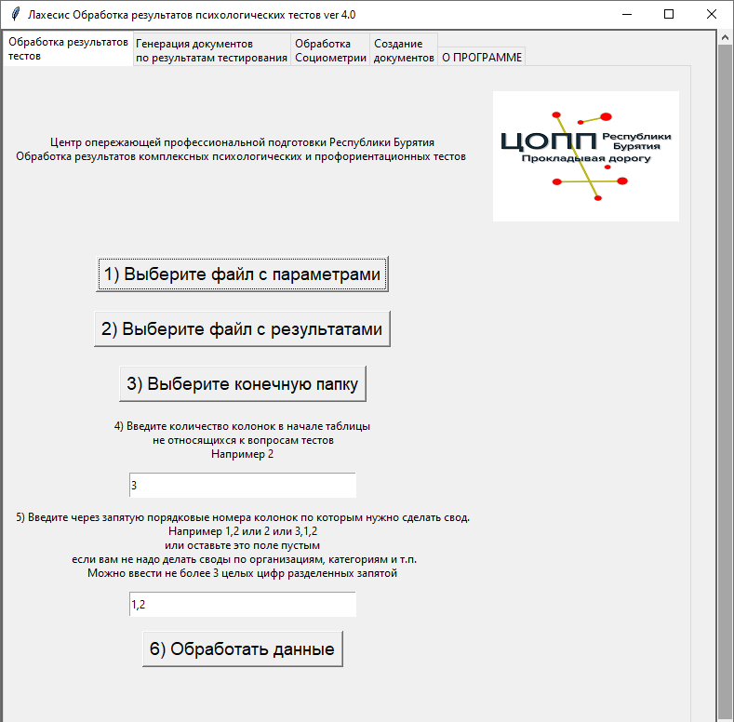
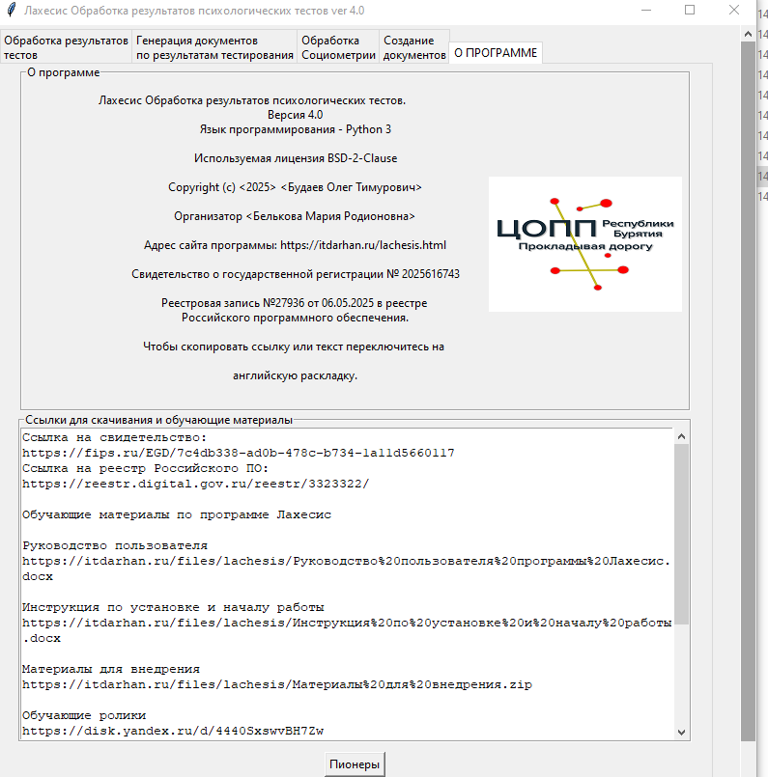
Как выглядит программа

Slide 35
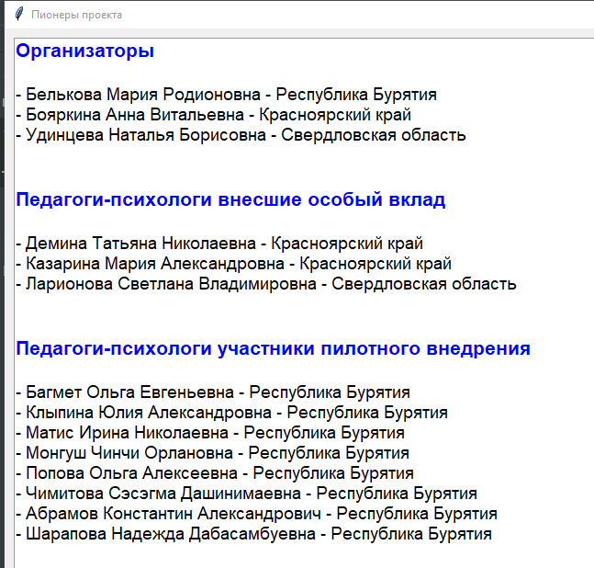
Участники апробации

Slide 36
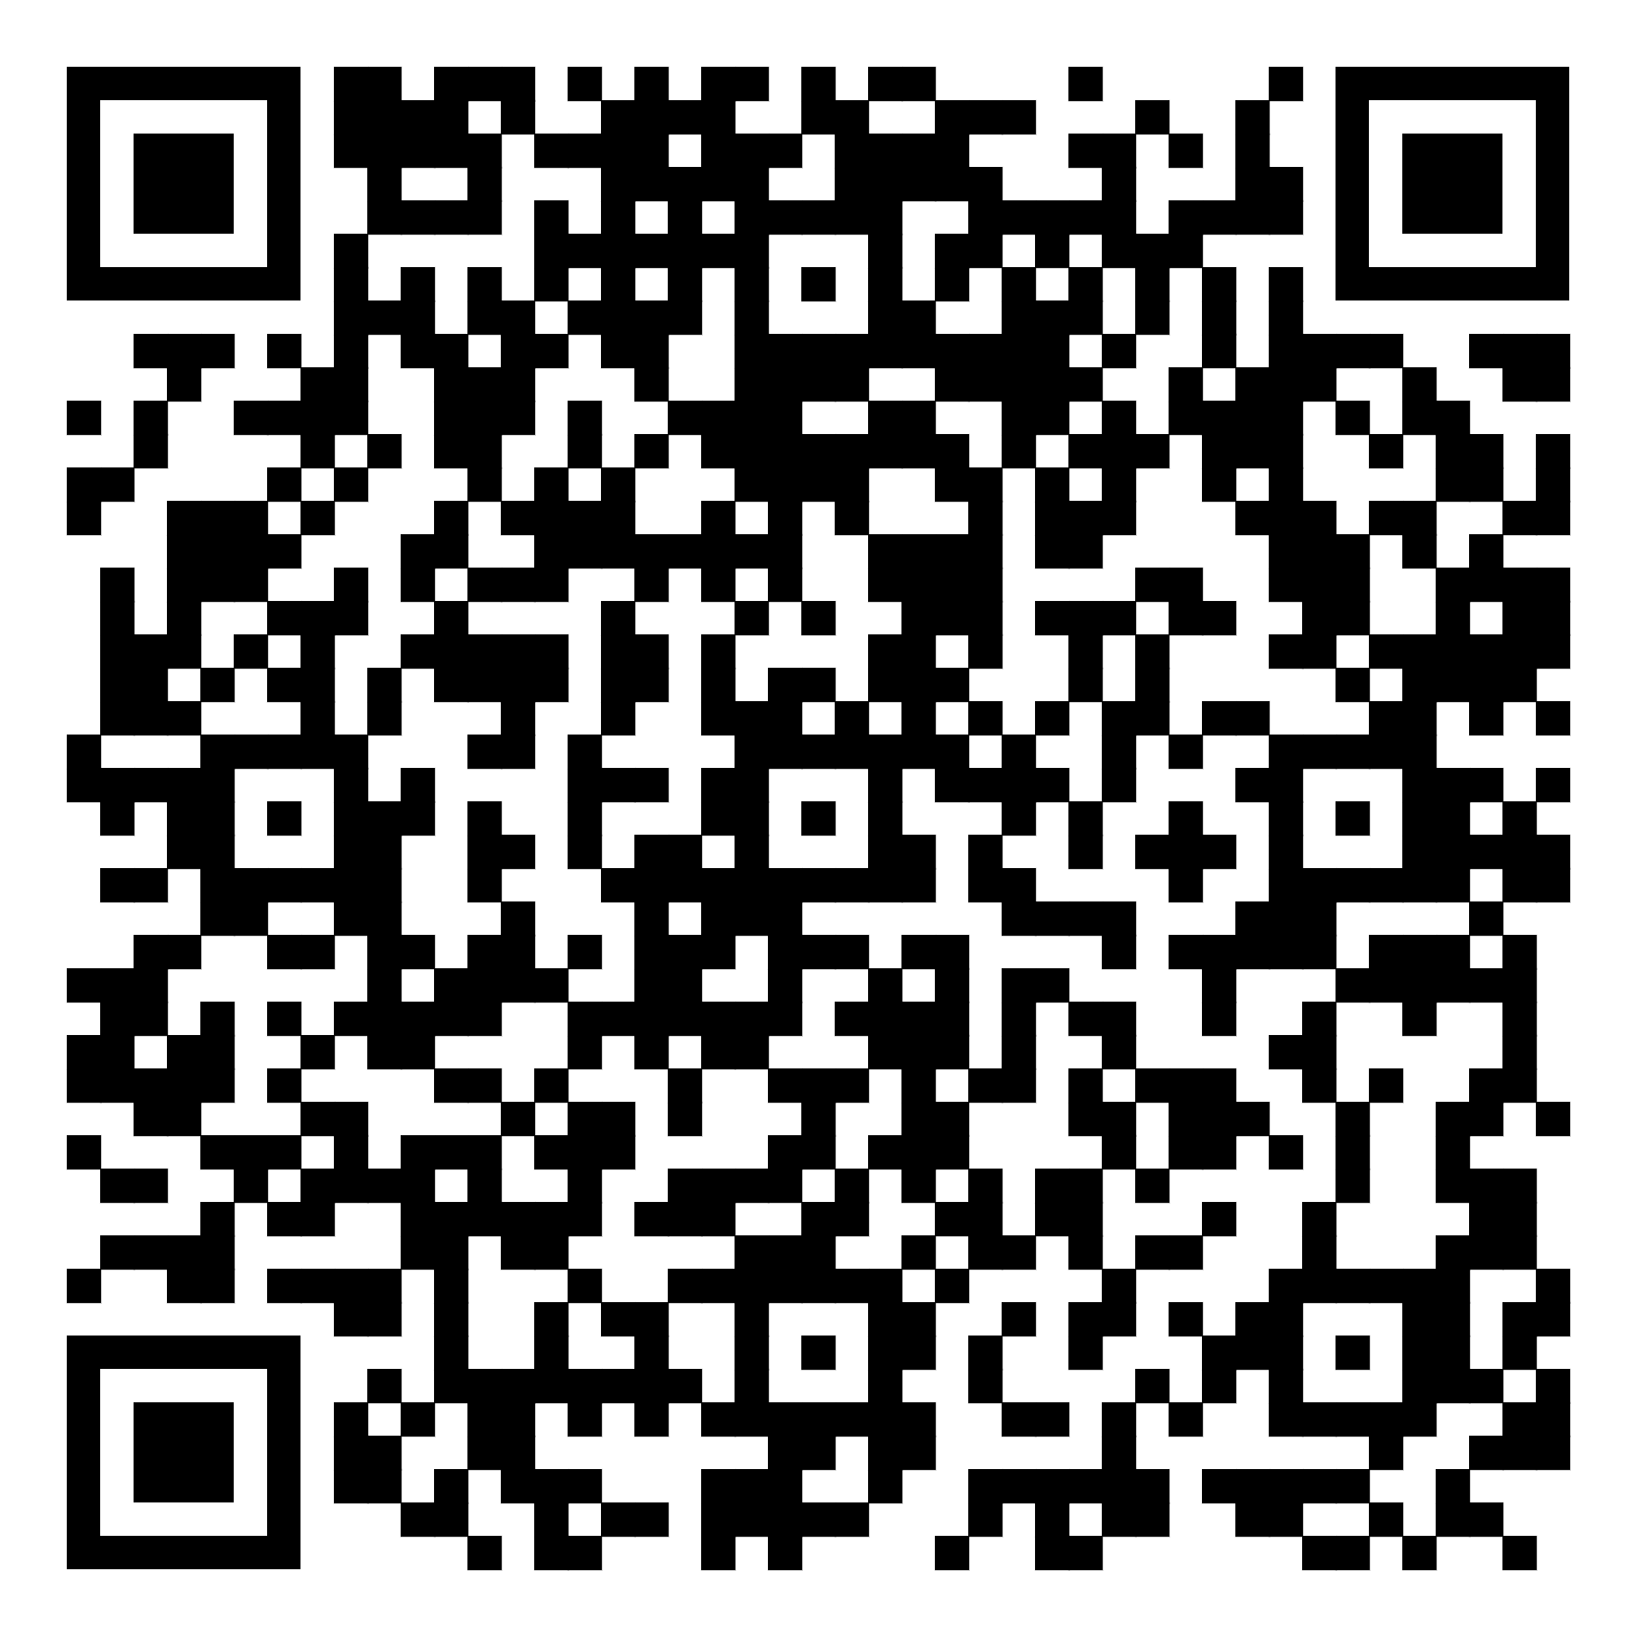
E-mail : itdarhan@yandex.ru
Программа бесплатна и распространяется свободно.
Ссылка на сайт программы Лахесис
https://itdarhan.ru/
Канал в MAX с новостями о программах
https://max.ru/join/Zqjby_7snQcPBQ2QwrZ3lNEduLLyDcUKXu_jQCHe5-Y
Телеграмм канал с новостями о программах
https://t.me/copp03
Свидетельство о государственной регистрации программы для ЭВМ
№ 2025616743
https://fips.ru/EGD/7c4db338-ad0b-478c-b734-1a11d5660117
Реестровая запись №27936 от 06.05.2025 в реестре отечественного ПО
https://reestr.digital.gov.ru/reestr/3323322/

